Slide 1
Реализация мероприятий перечня проектов народных инициатив в Боханском районе, в 2020 году реализовано 60 мероприятий на общую сумму 20 144,6 тыс. руб.

Slide 2
Показатели реализации проекта Народные инициативы
По годам | Поселения | Финансирование (тыс. руб.) | Количество мероприятий
2011 | 13 | 10452,2 | 32
2012 | 13 | 10160,5 | 37
2013 | 13+1(район) | 19396,2(6380,4) | 57(5)
2014 | 13 | 8811, 1 | 34
2015 | 13 | 6094,8 | 24
2016 | 13 | 5706,2 | 26
2017 | 13+1(район) | 5816,5(6904,2) | 27(17)
2018 | 13+1(район) | 6869,5(6869,5) | 20(35)
2019 | 13+1(район) | 7236,2(7192,3) | 16(37)
2020 | 13+1(район) | 12863,9(7280,7) | 38(22)
Проект 2021 | 13+1(район) | 5325,2(7135,1)

Slide 3
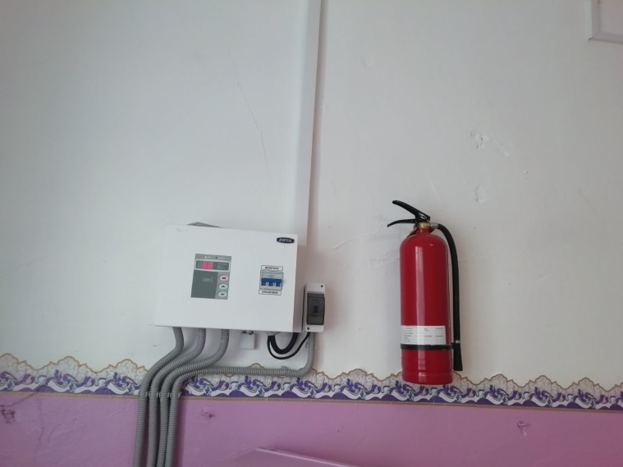
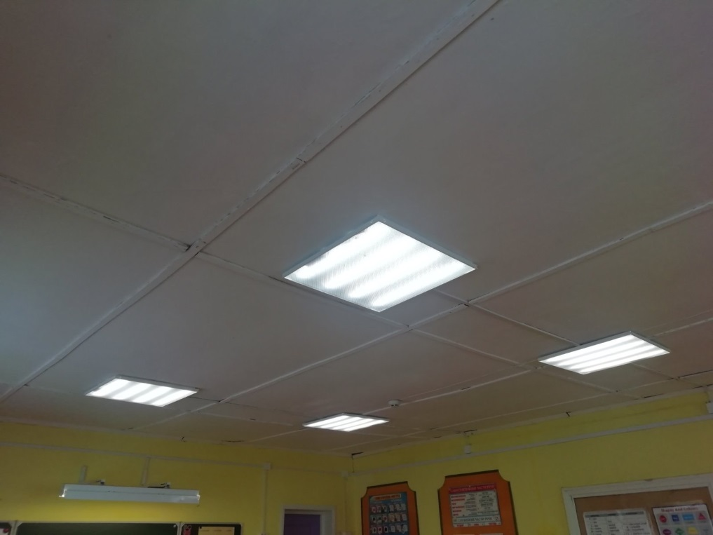
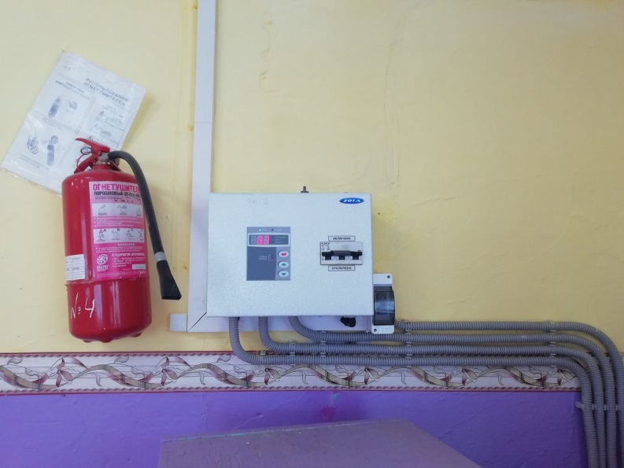
1. МО «Боханский район» - 7 280,7 тыс.руб.
1.1. Организация проведения текущего ремонта электропроводки в МБОУ "Хандагайская НОШДС" по адресу: д.Хандагай, ул.Комсомольская, д.18, Боханского района – 339,9 тыс.руб.

Slide 4
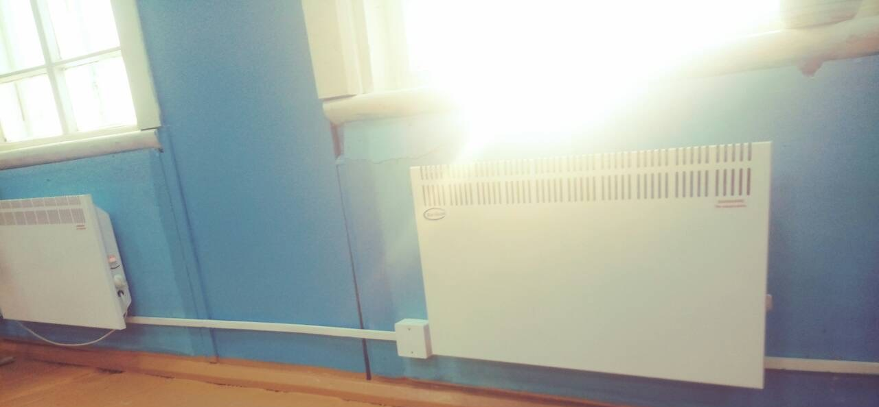
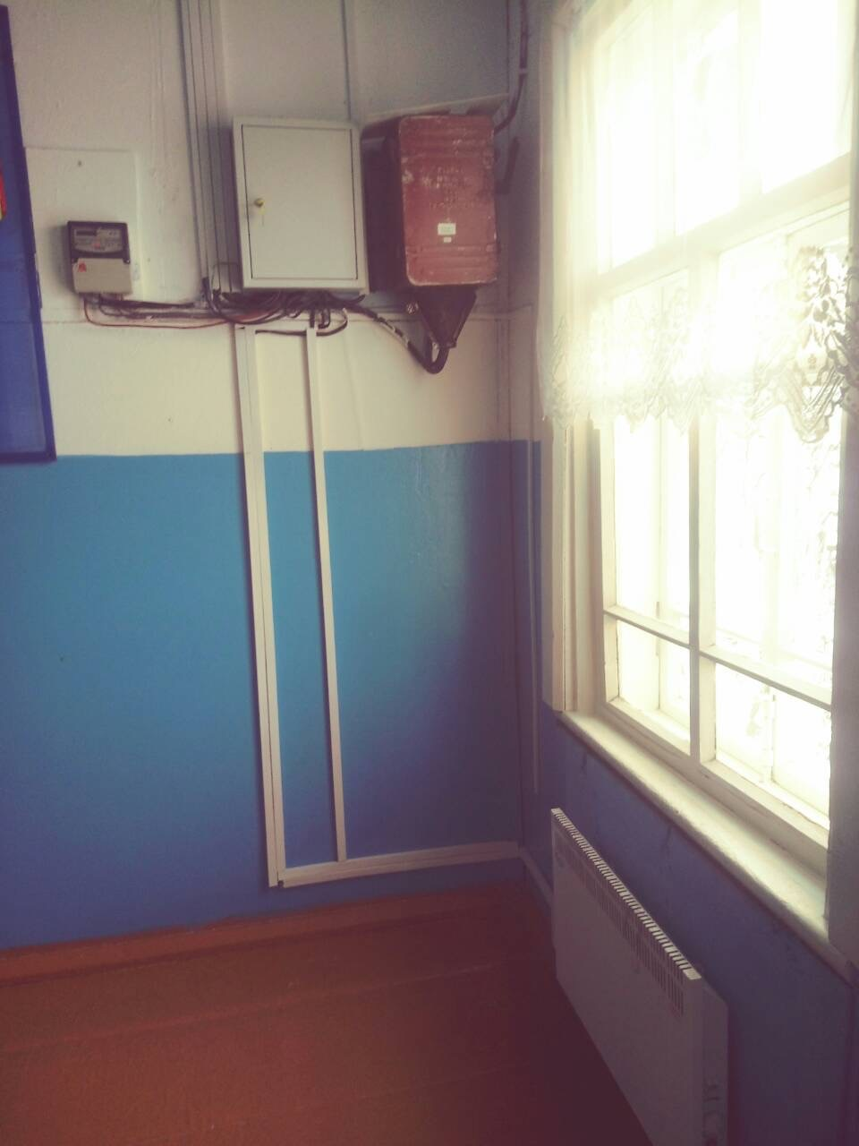
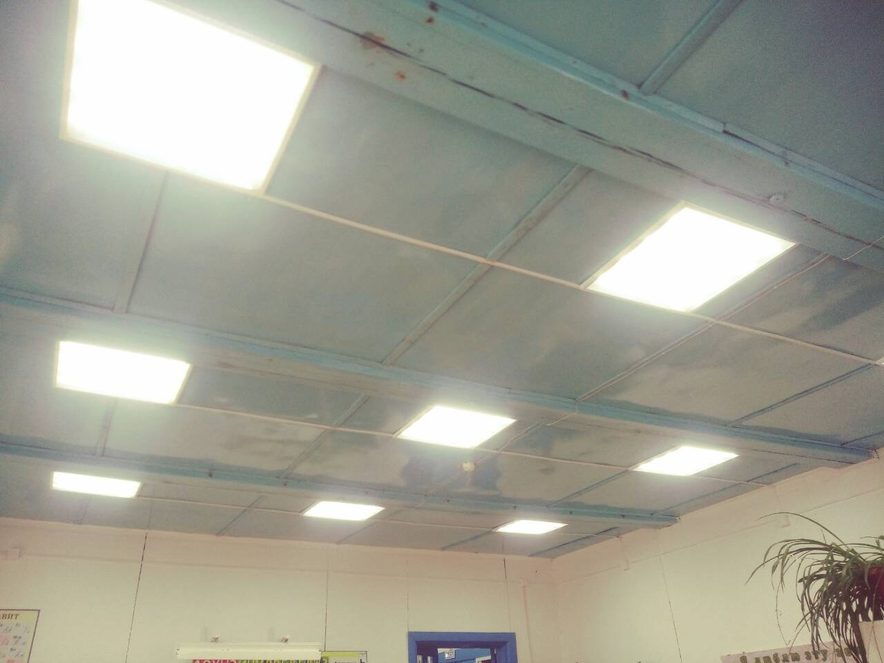
1.2. Организация проведения текущего ремонта электропроводки в МБОУ "Загликская начальная школа" по адресу: д.Заглик, ул.Трактовая, д.19, Боханского района – 171,8 тыс.руб.

Slide 5
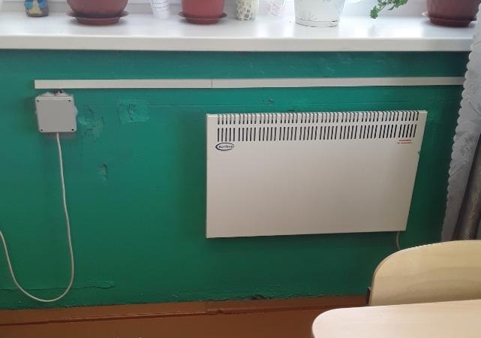
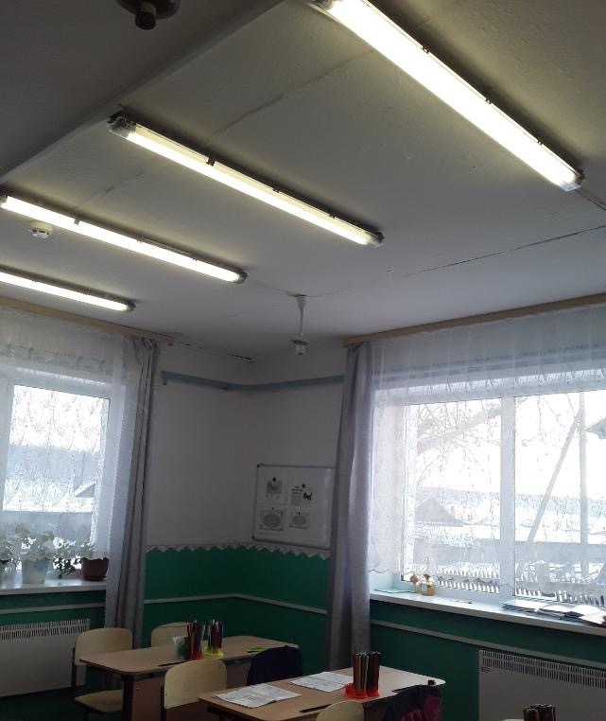
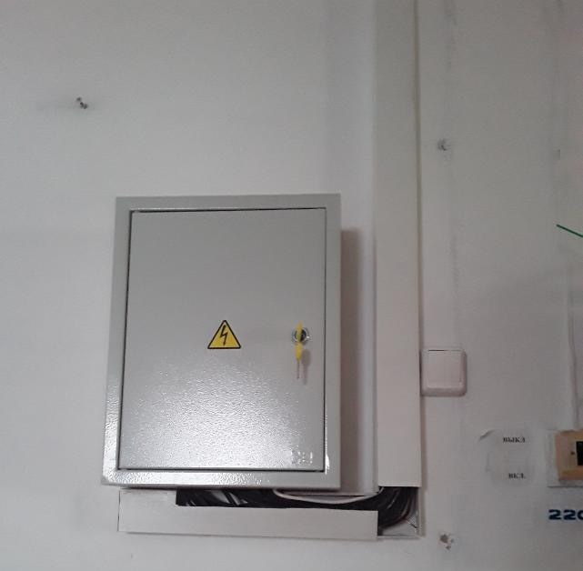
1.3. Организация проведения текущего ремонта электропроводки в МБОУ "Готольская начальная школа" по адресу:д.Гречохан, ул.Колхозная, д.27, Боханского района – 221,4 тыс.руб.

Slide 6
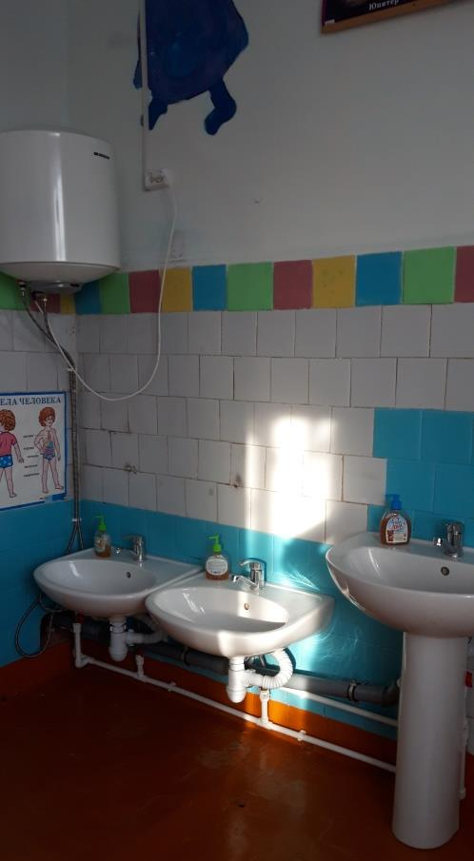
1.4. Организация проведения текущего ремонта водоснабжения и водоотведения в групповых МБОУ "Боханский детский сад №2" по адресу: п.Бохан, ул.Карла Маркса, д.28, Боханского района -122,9 тыс.руб.

Slide 7
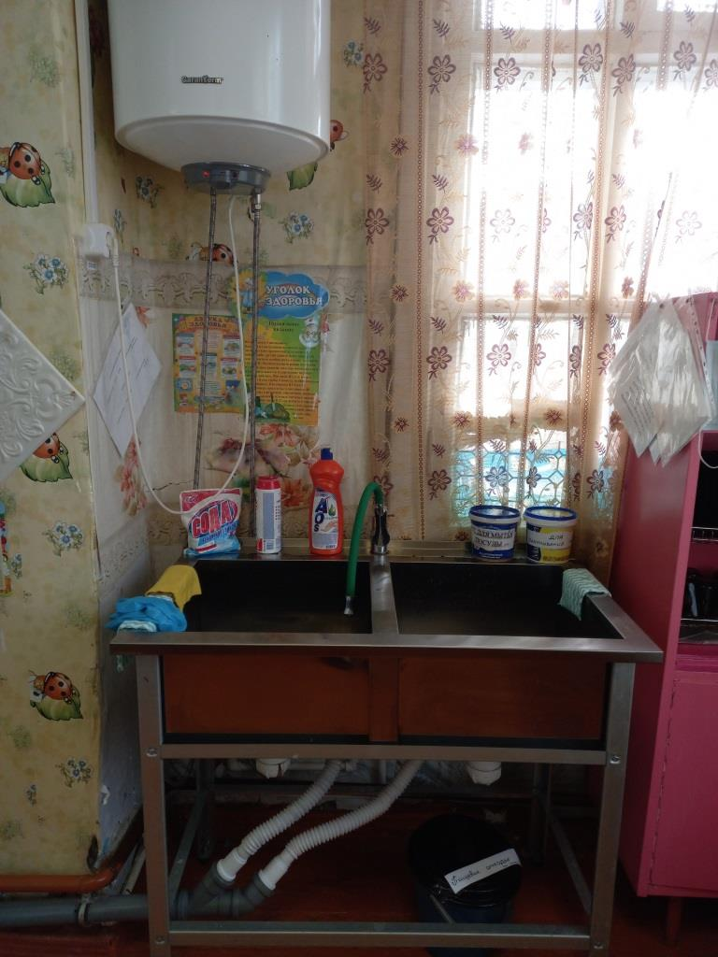
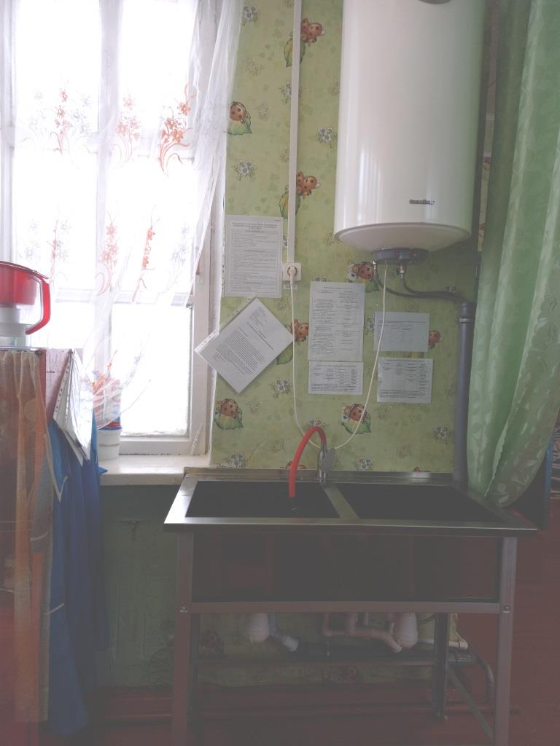
1.5. Организация проведения текущего ремонта водоснабжения и водоотведения в групповых комнатах в МБДОУ "Александровский детский сад" по адресу: с.Александровское, ул.Ленина, д.11, Боханского района – 250,0 тыс.руб.

Slide 8
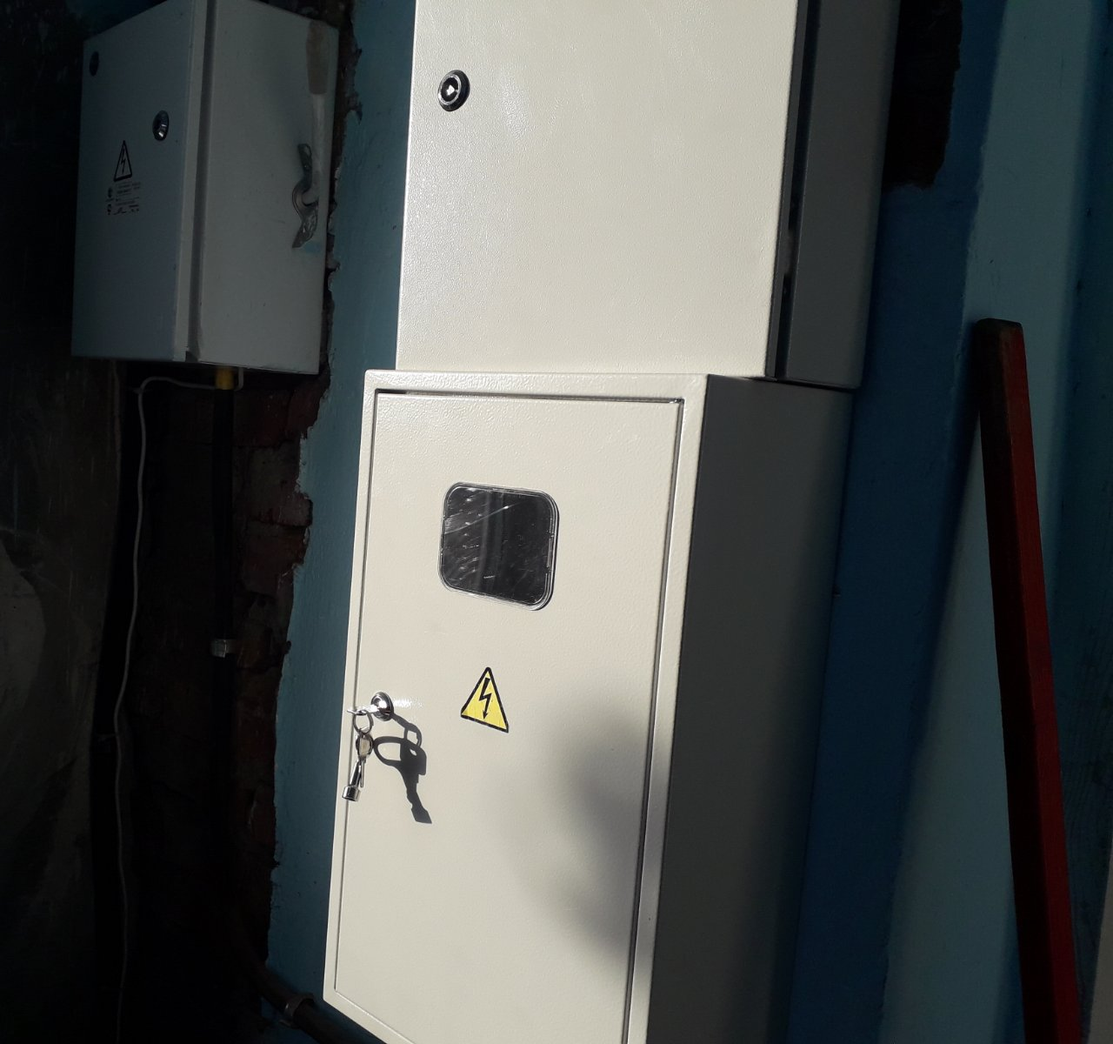
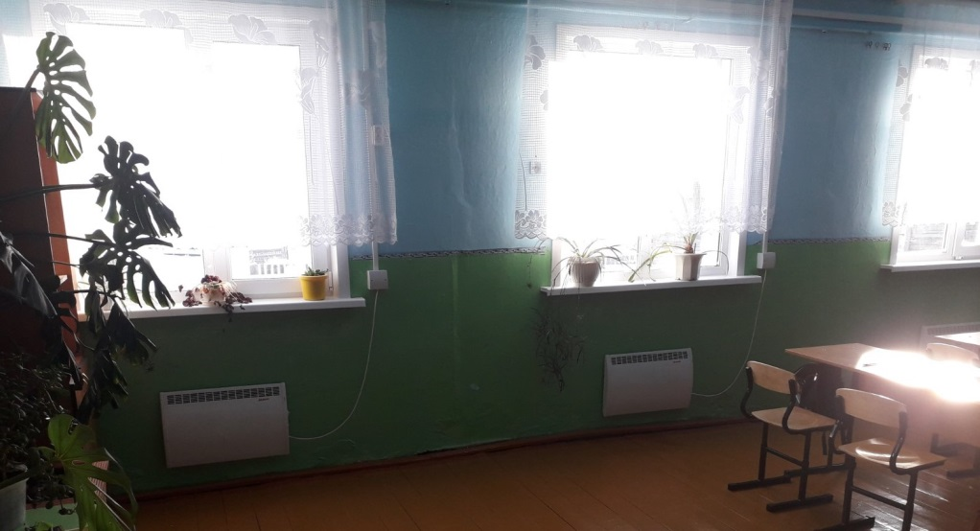
1.6. Организация проведения текущего ремонта электропроводки в МБОУ "Красно-Буретская НОШДС" по адресу: д.Красная Буреть, ул.Мира, 17, Боханского района – 351,9 тыс. руб.

Slide 9
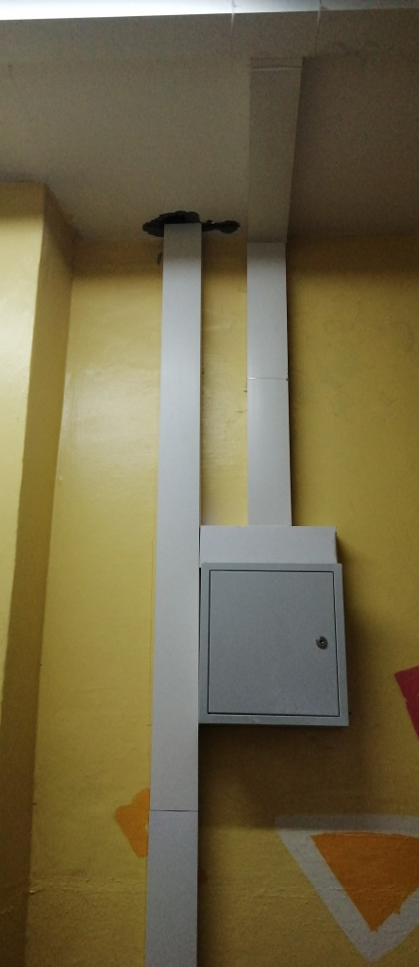
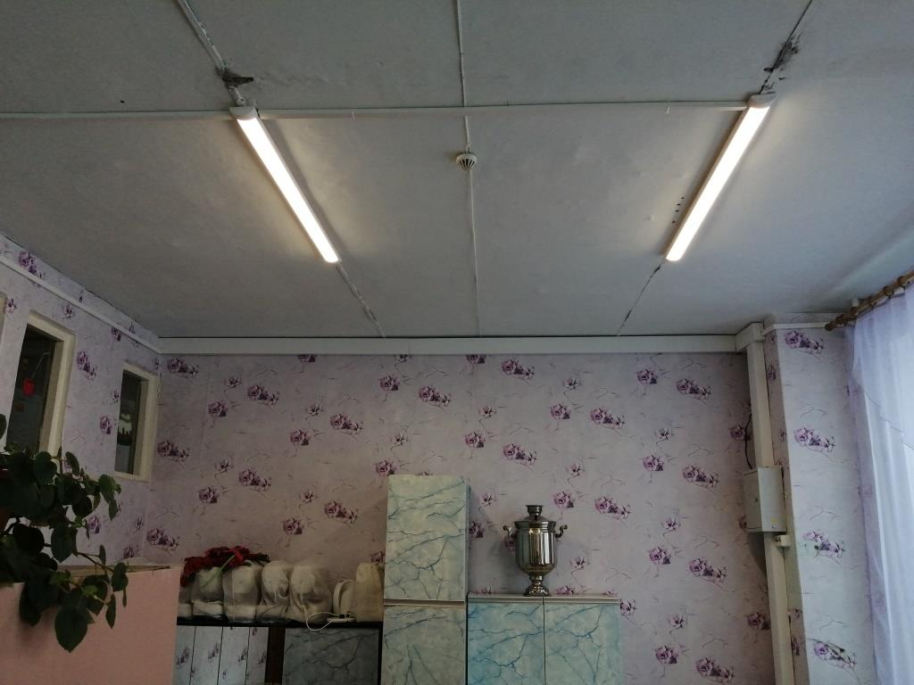
1.7. Организация проведения текущего ремонта электропроводки в МБОУ "Боханская СОШ №1" по адресу: п.Бохан, ул.Советская, д.15, Боханского района – 207,7 тыс. руб.

Slide 10
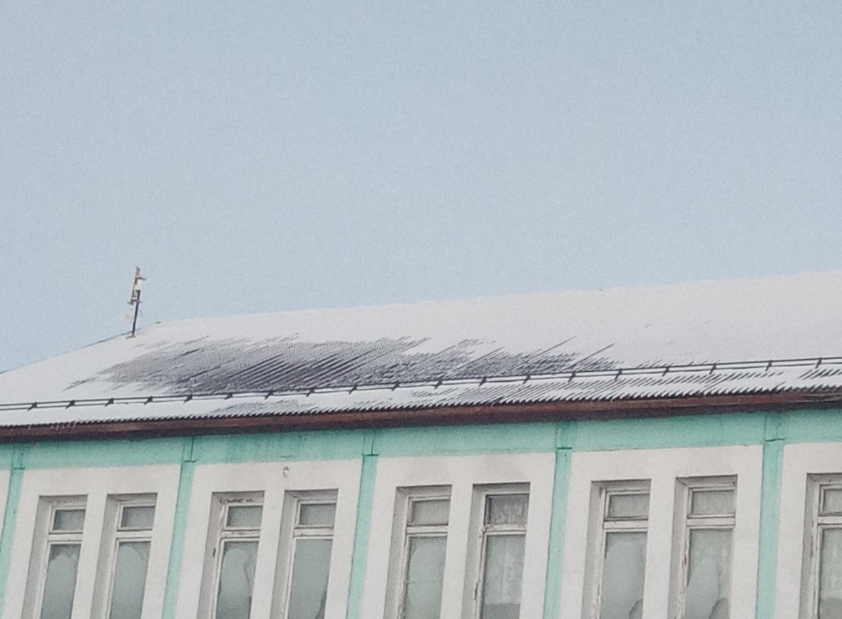
1.8. Организация проведения текущего ремонта кровли в МБОУ "Олонская СОШ" по адресу: с.Олонки, ул.Гагарина, д.8, Боханского района – 221,8 тыс. руб.

Slide 11
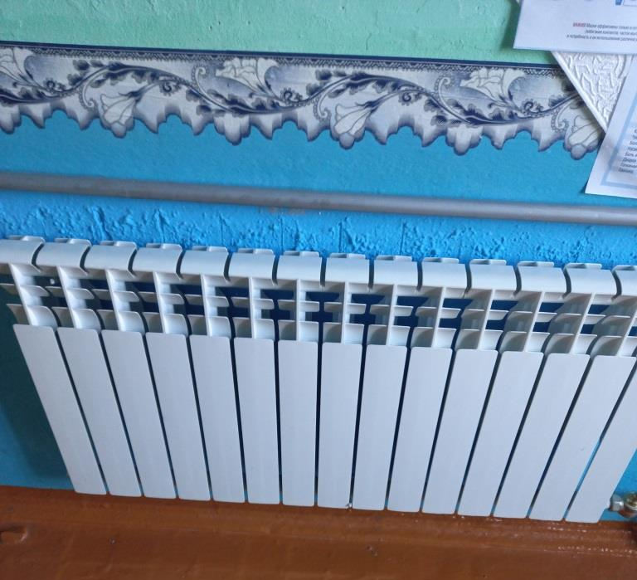
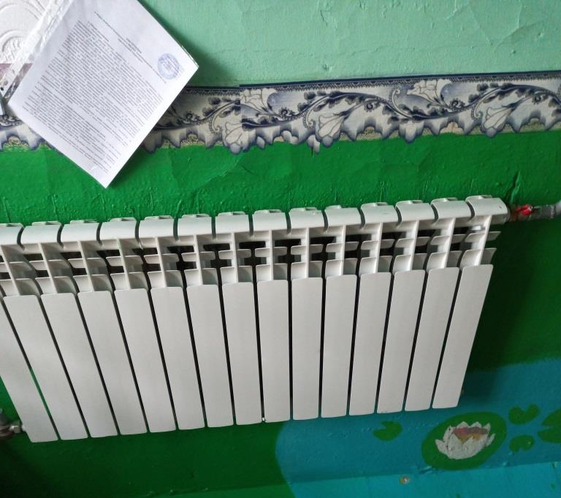
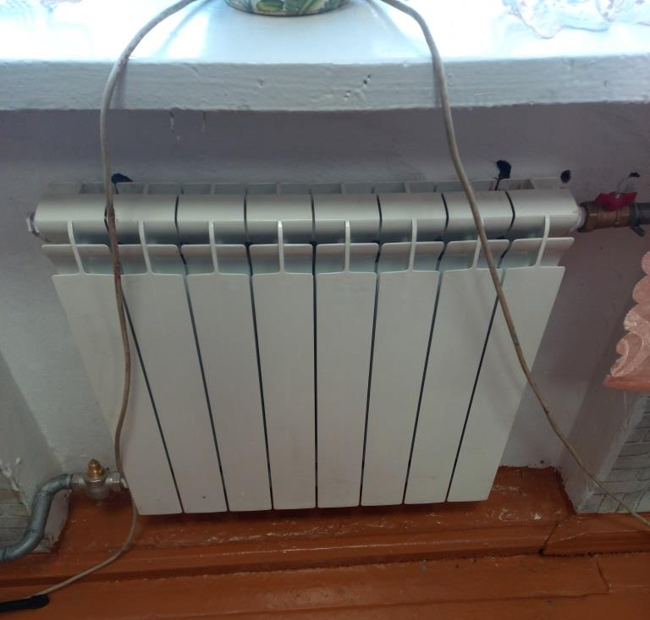
1.9. Организация проведения текущего ремонта системы отопления МБДОУ "Александровский детский сад" по адресу: с.Александровское, ул.Ленина, д.11, Боханского района – 1 115,2 тыс. руб.

Slide 12
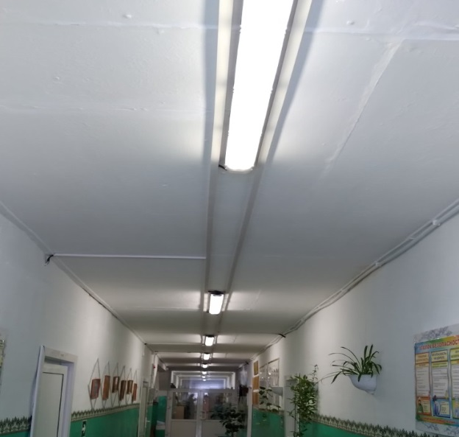
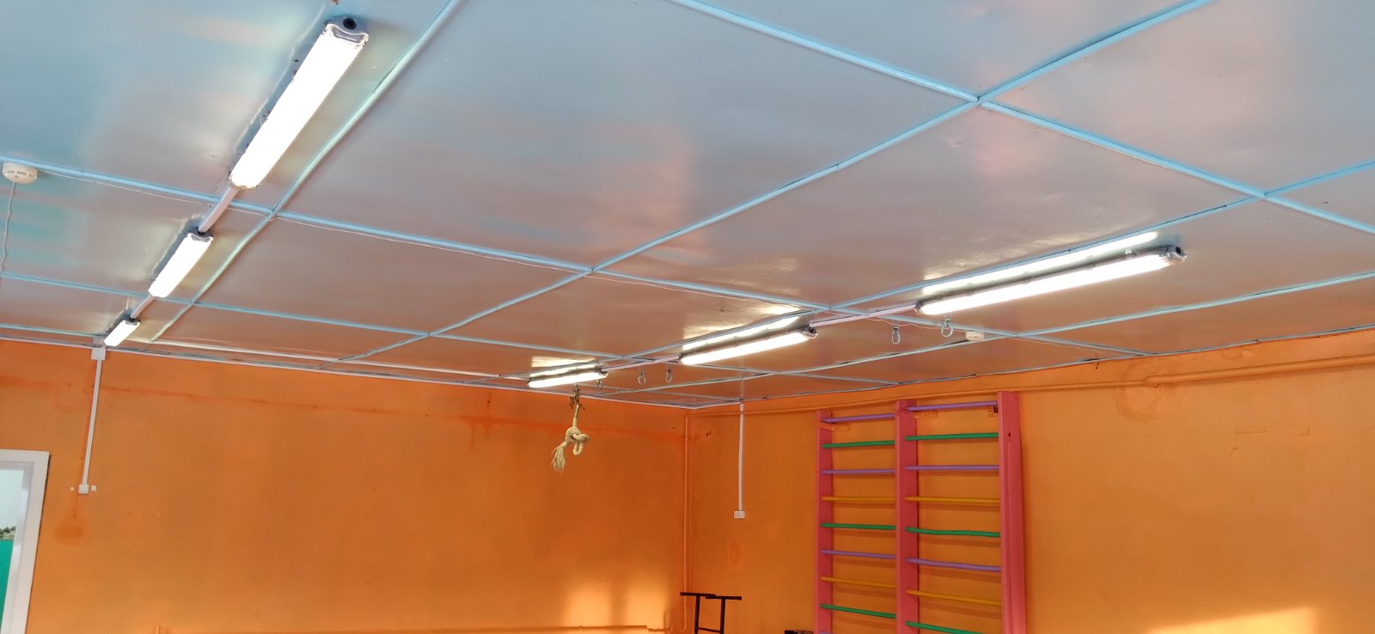
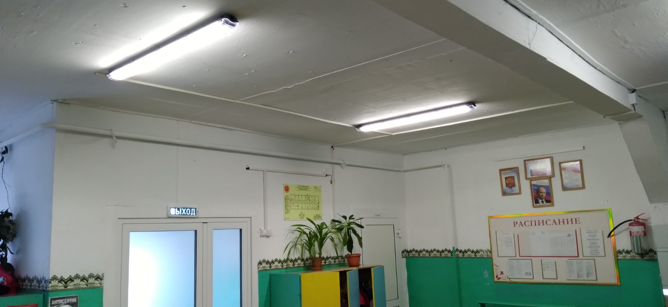
1.10. Организация проведения текущего ремонта электропроводки в МБОУ "Русиновская НОШДС" по адресу: д.Русиновка, ул.Ключева, д.5, Боханского района – 205,0 тыс. руб.

Slide 13
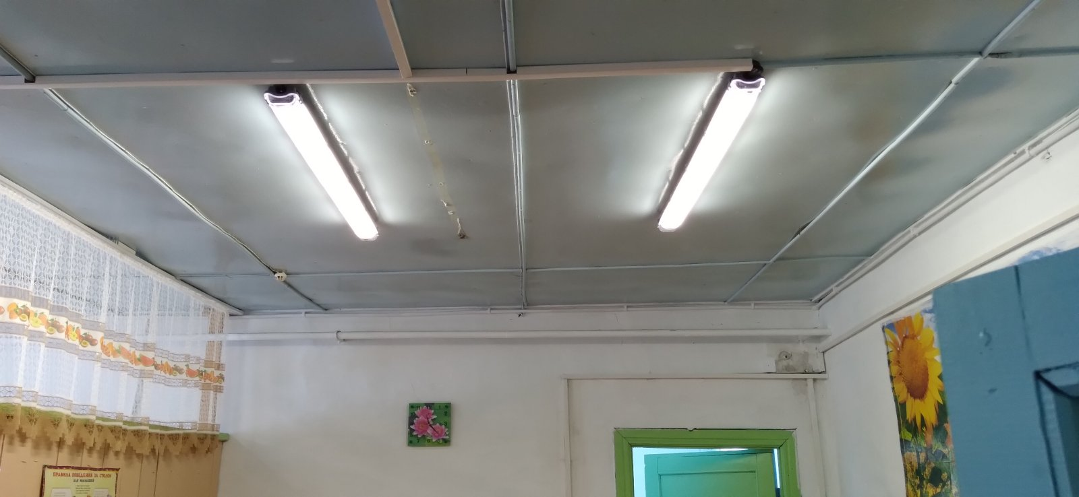
1.11. Организация проведения текущего ремонта электропроводки в МБОУ "Грязнинская НШ" по адресу: д.Грязная, ул.Пионерская, д.3, Боханского района – 207,7 тыс.руб.

Slide 14
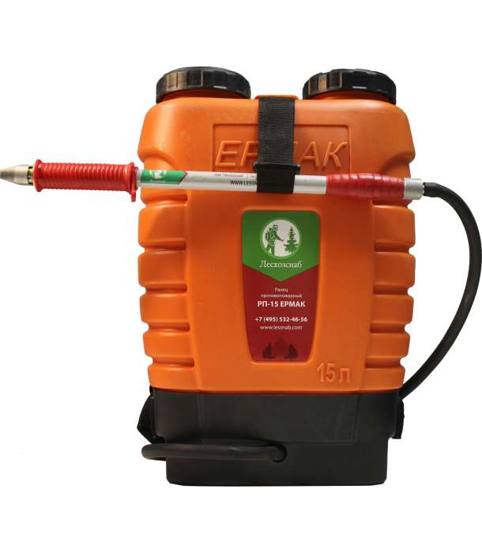
1.12. Приобретение лесного огнетушителя ЕРМАК РП-15+ (объем 15л, гидропульт из цветного металла) 3 шт. – 13,95 тыс.руб.

Slide 15
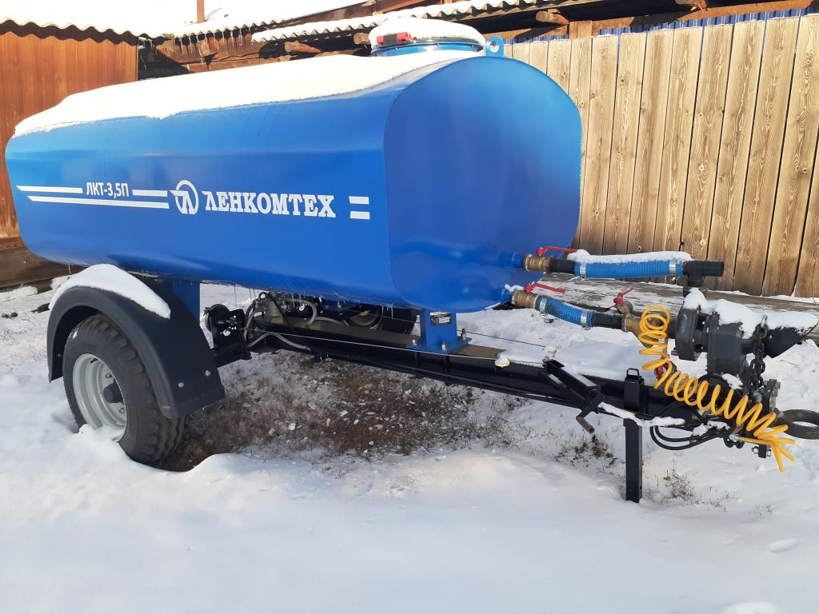
1.13. Приобретение полуприцепа-цистерны тракторной ЛКТ-3,5П (с системой само-закачки и пожаротушения) – 410,0 тыс.руб.

Slide 16
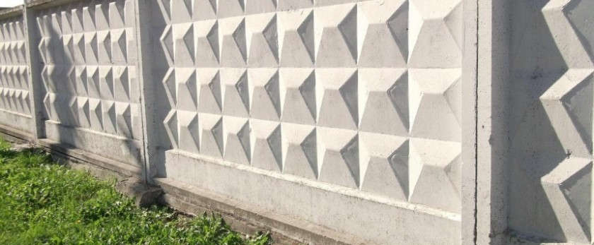
1.14. Ограждение площадки (Полигон ТБО) п.Бохан, в 1 км на северо-запад в направлении от микрорайона Южный п.Бохан Боханского района – 390,5 тыс.руб.

Slide 17
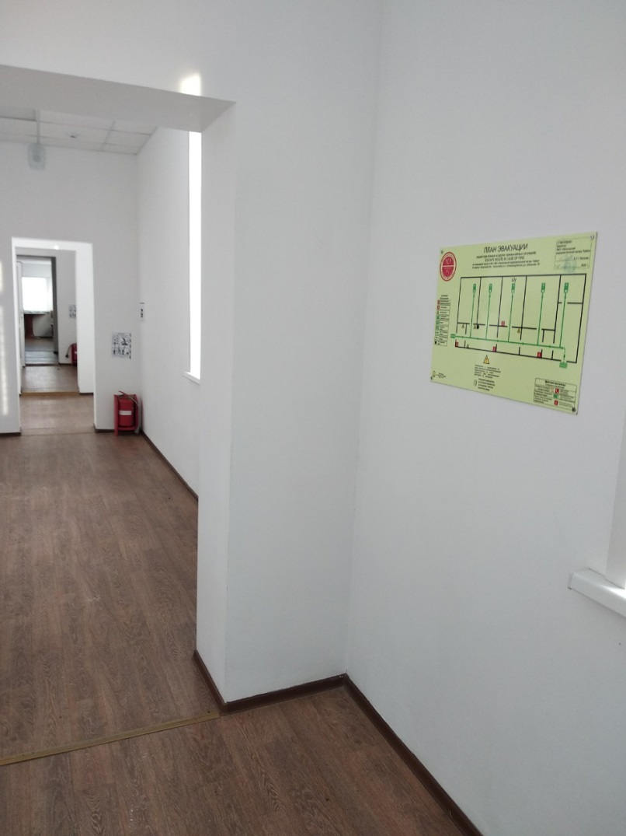
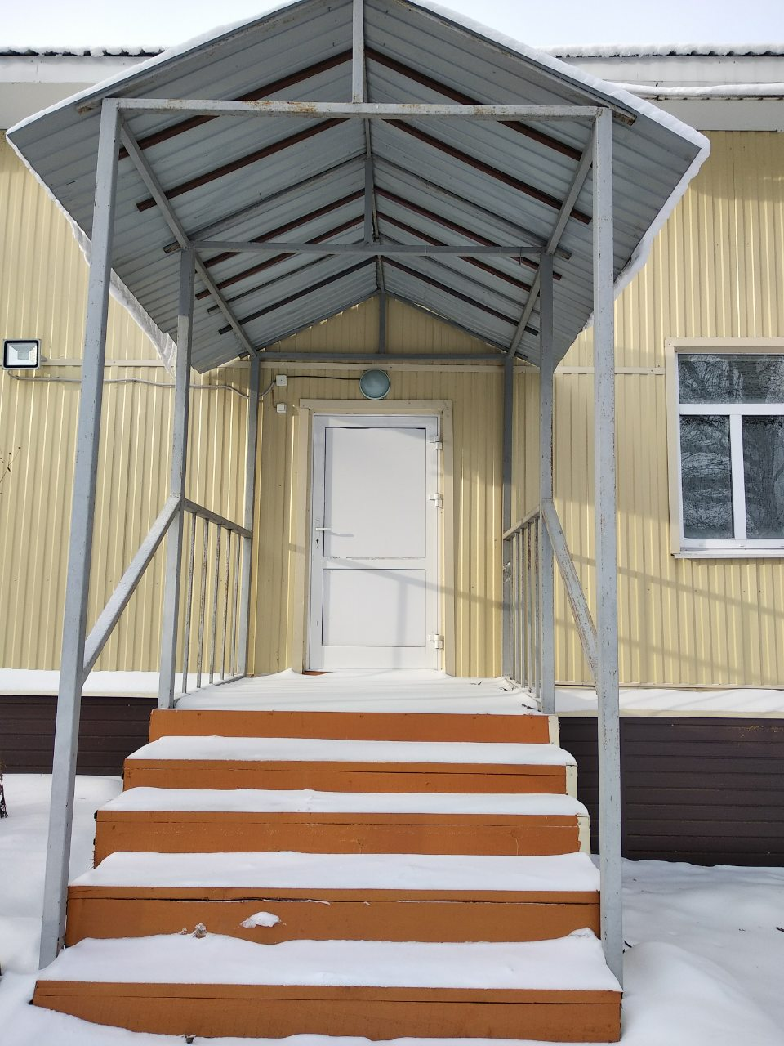
1.15. Организация проведения текущего ремонта в ДОЛ "Чайка" с.Александровское, ул.Школьная, 18, Боханского района – 59,4 тыс.руб.

Slide 18
1.16. Организация проведения ремонта технологического оборудования МБДОУ "Александровский детский сад" с.Александровское, ул.Ленина, 11, Боханского района - 39,2 тыс. руб.

Slide 19
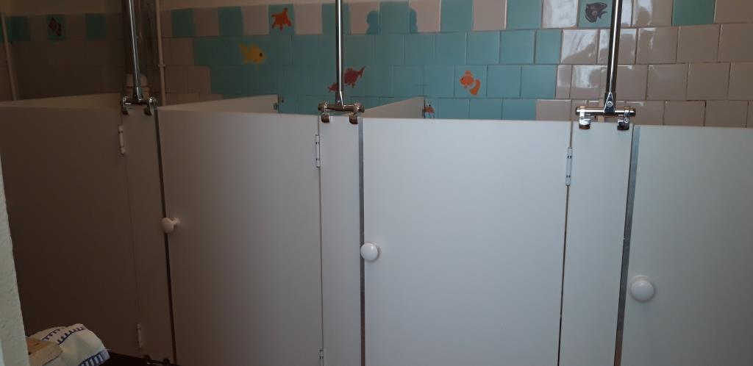
1.17. Организация проведения текущего ремонта в санузлах МБДОУ "Боханский детский сад №2" п.Бохан, ул.Карла Маркса, д.28, Боханского района – 71,7 тыс. руб.

Slide 20
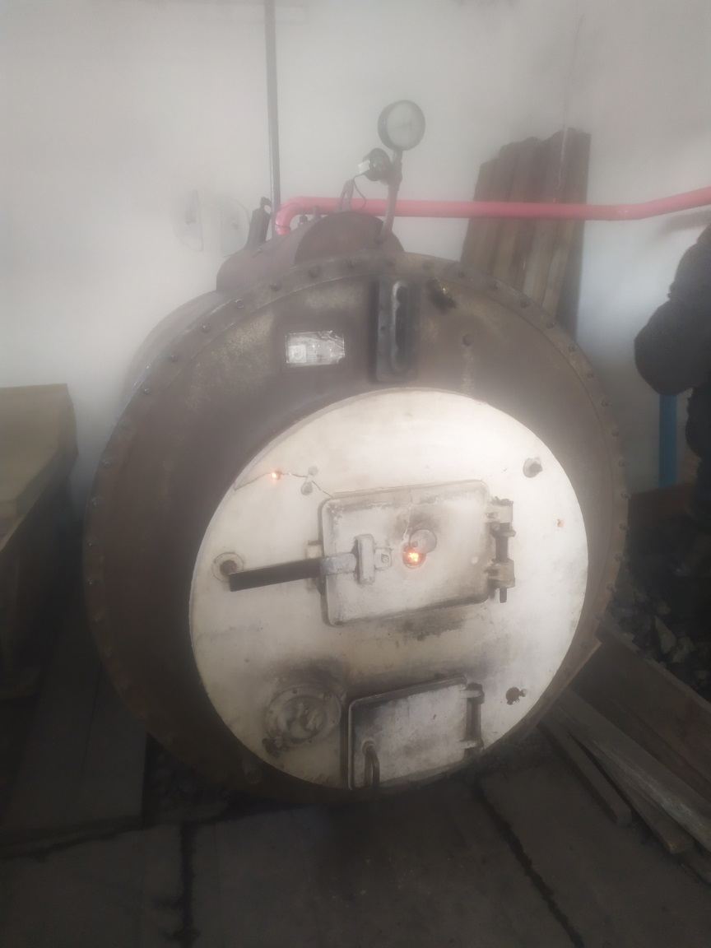
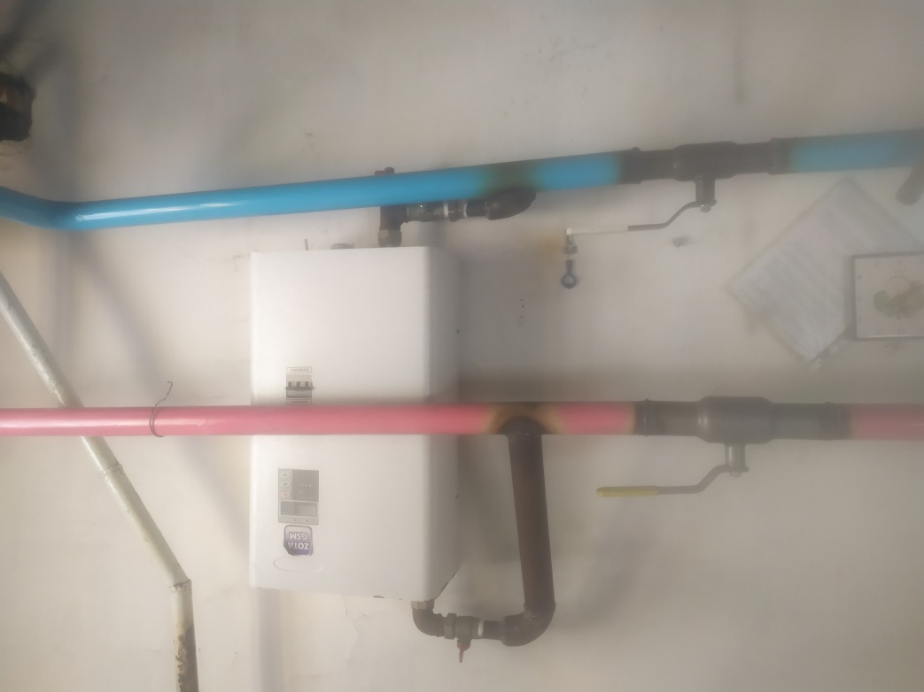
1.18. Организация проведения текущего ремонта котельной в МБОУ "Шунтинская НШДС" д.Шунта, ул.Депутатская, 10А, Боханского района – 77,0 тыс. руб.

Slide 21
1.19. Организация проведения текущего ремонта ограждения отопительных приборов в МБОУ "Буретская СОШ" с.Буреть, ул.Космонавтов, 25 Боханского района – 34,0 тыс. руб.

Slide 22
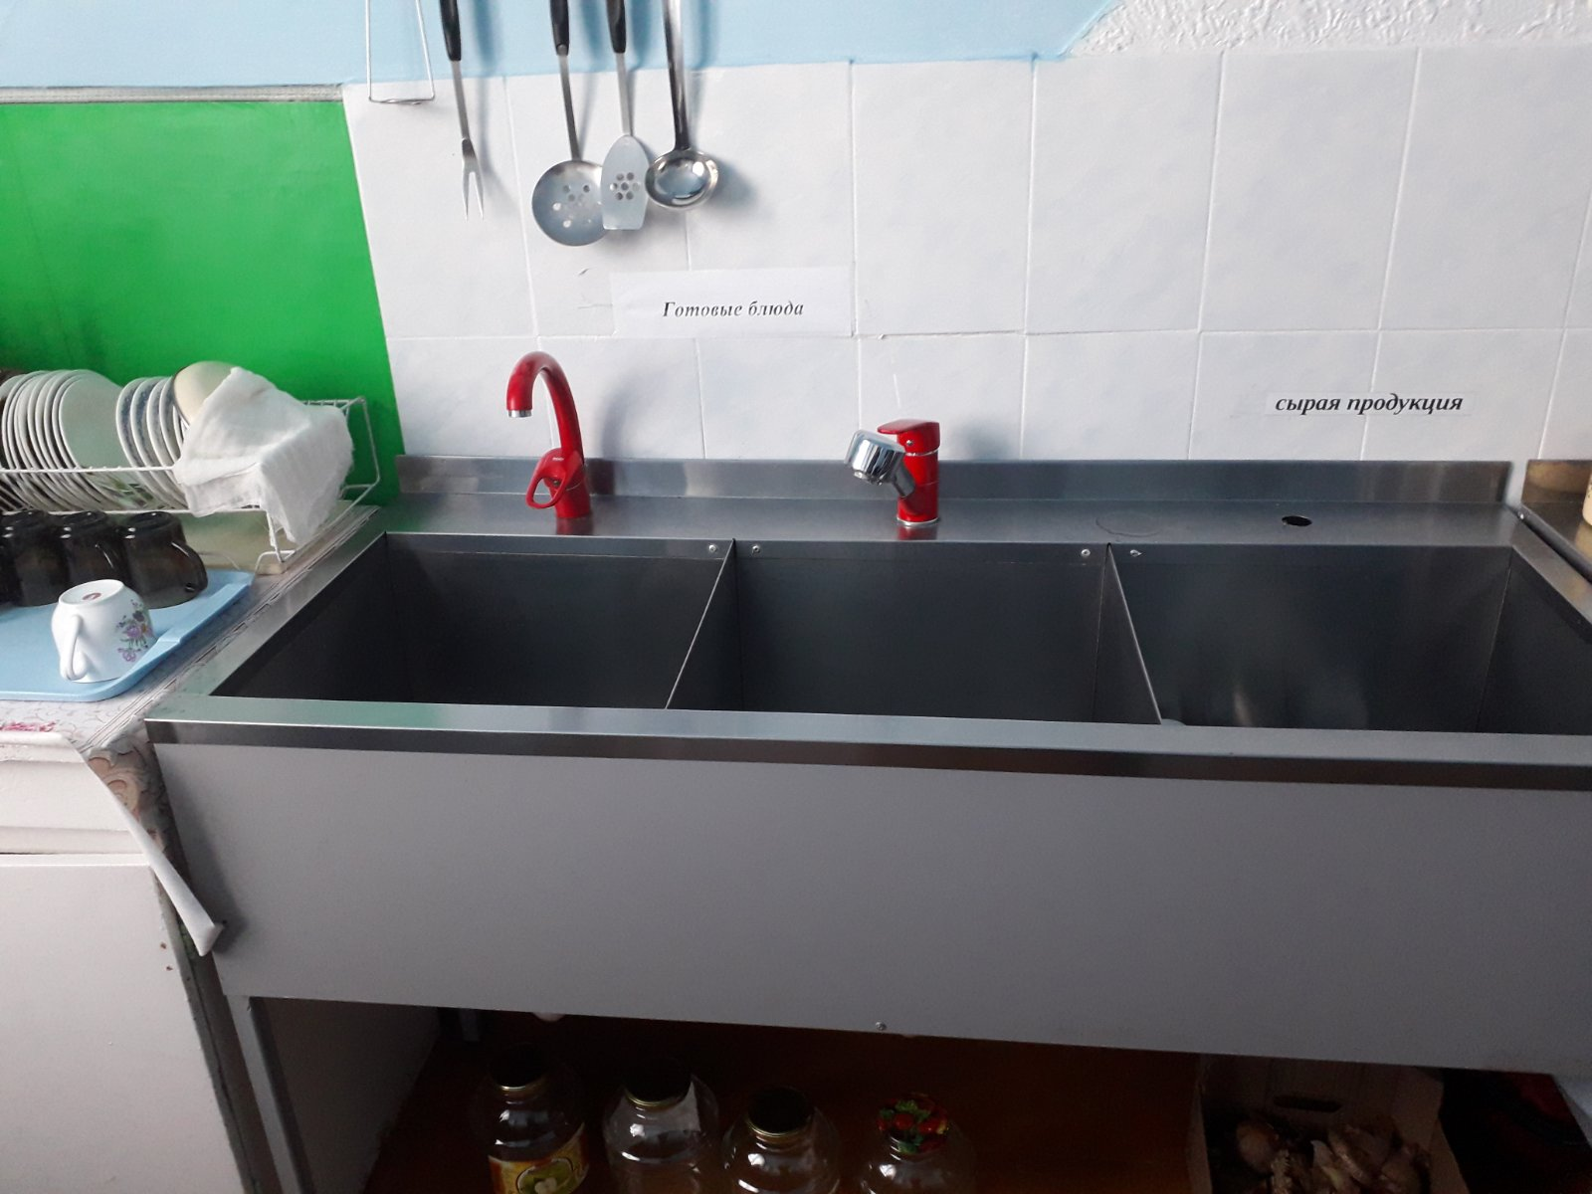
1.20. Организация проведения текущего ремонта системы водоснабжения, водоотведения МБДОУ "Красно-Буретская НШДС" д.Красная Буреть ул.Мира, 17 Боханского района – 340,0 тыс. руб.

Slide 23
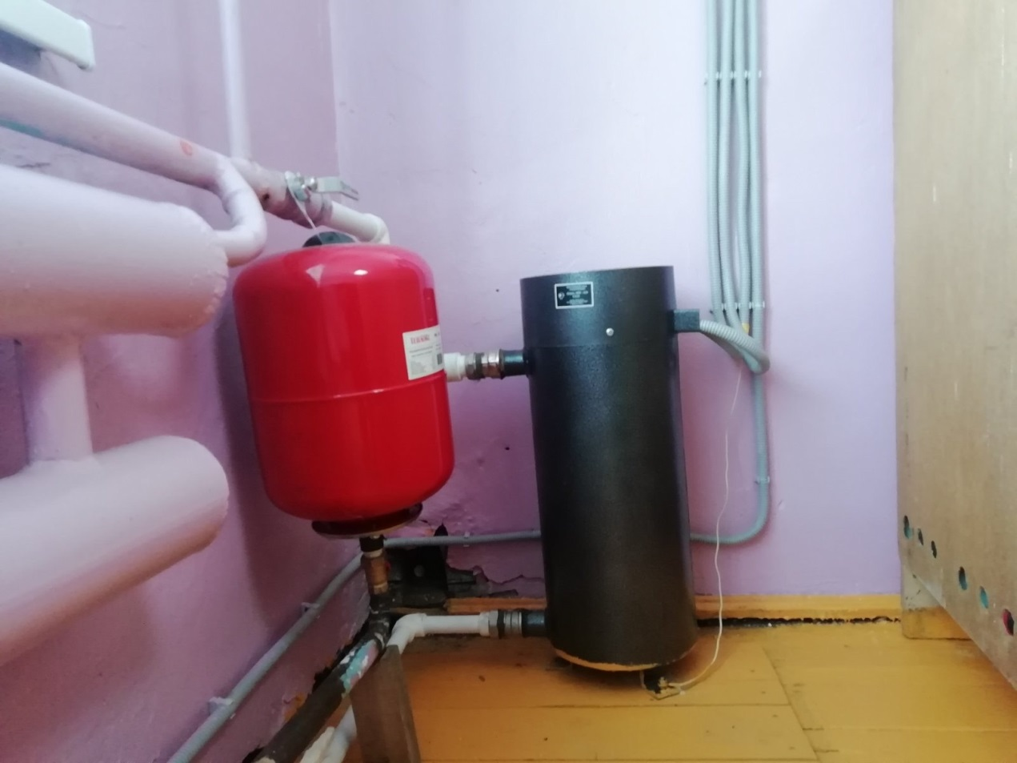
1.21. Организация проведения текущего ремонта системы отопления в МБОУ "Хандагайская НОШДС" по адресу: д.Хандагай, ул.Комсомольская, д.18, Боханского района – 51,8 тыс. руб.

Slide 24
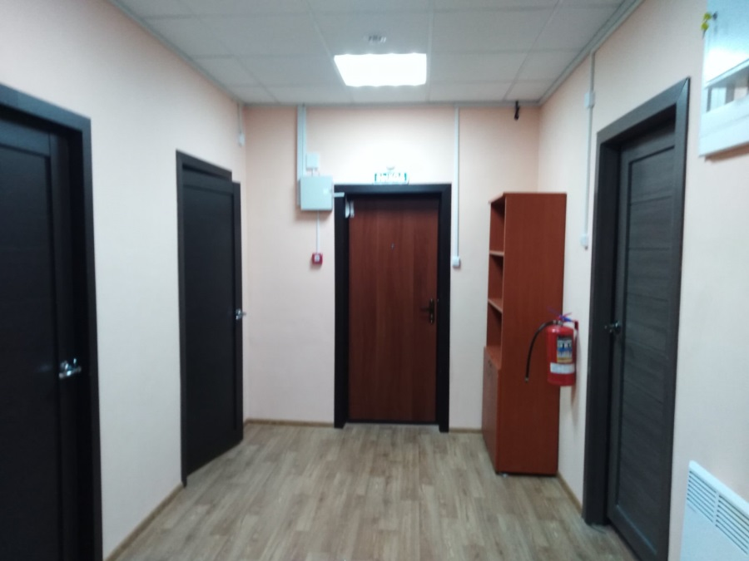
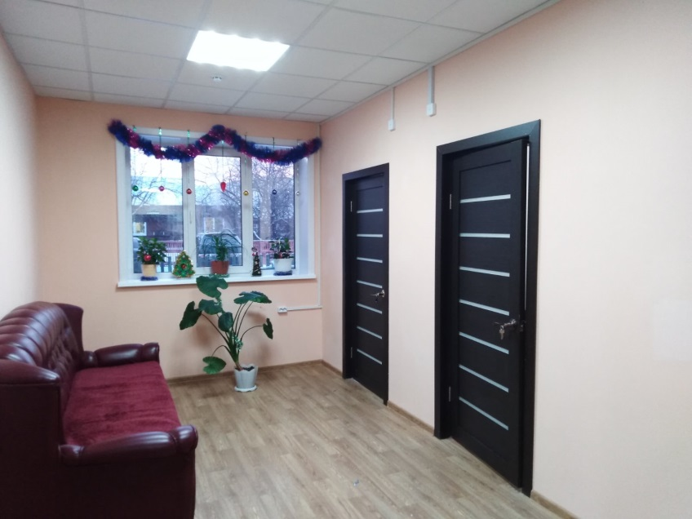
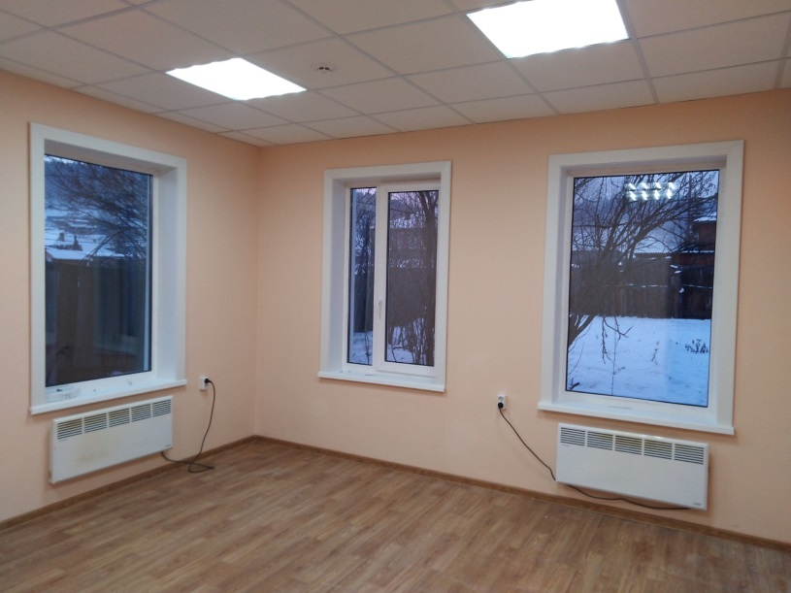
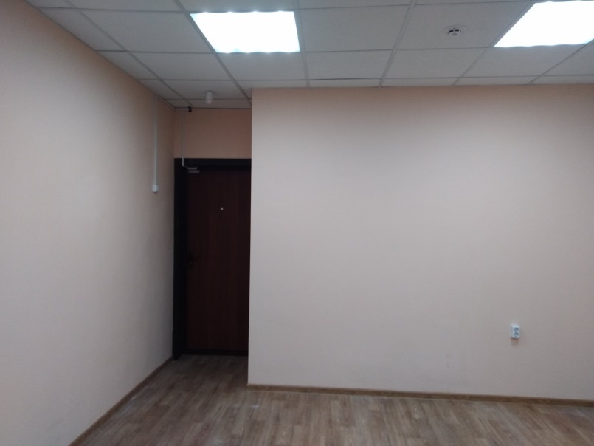
1.22. Организация проведения текущего ремонта кабинета здания редакции газеты "Сельская правда" п.Бохан, пер.Типографский, 1 Боханского района – 275,0 тыс. руб.

Slide 25
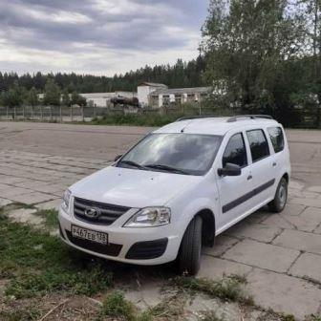
2. МО «Александровское» - 749,3 тыс. рублей
2.1. Приобретение легкового автомобиля ( LADA Largus универсал) для нужд учреждения культуры МБУК «Александровский социально культурный центр» – 749,3 тыс.руб.

Slide 26
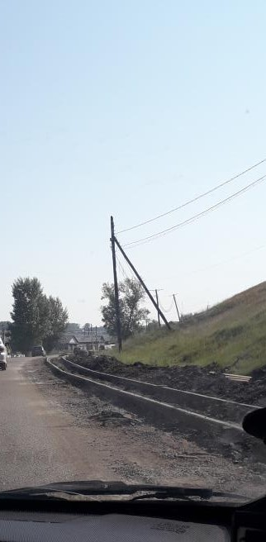
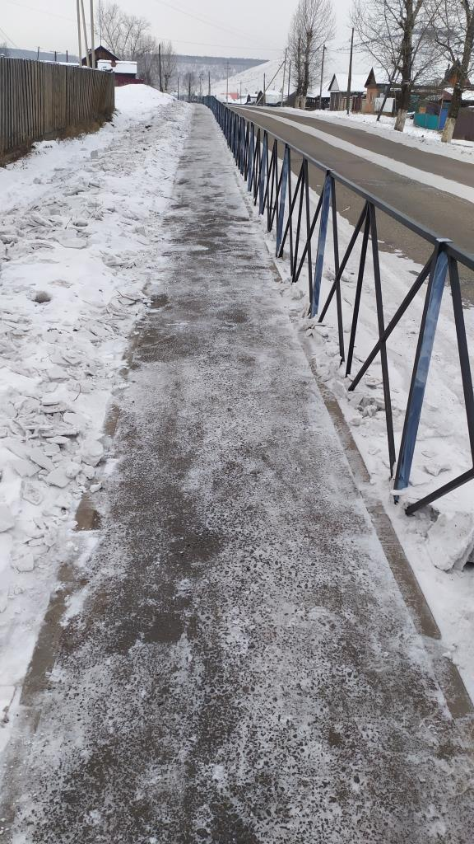
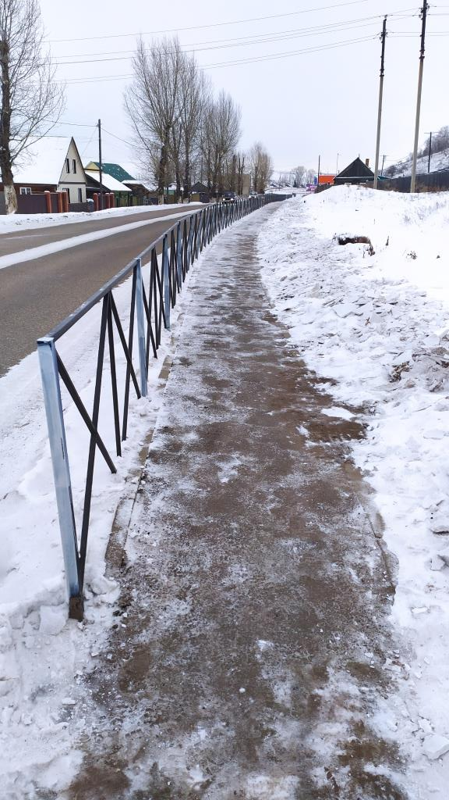
3. МО «Бохан» , 2 715,2 тыс. рублей
3.1. Обустройство пешеходной дорожки в п.Бохан по ул.Колхозная и ул.Ленина(от пересечения улиц Кирова и Колхозная до пересечения улиц Ленина и Доржи Банзарова) – 2 217,2 тыс.руб.

Slide 27
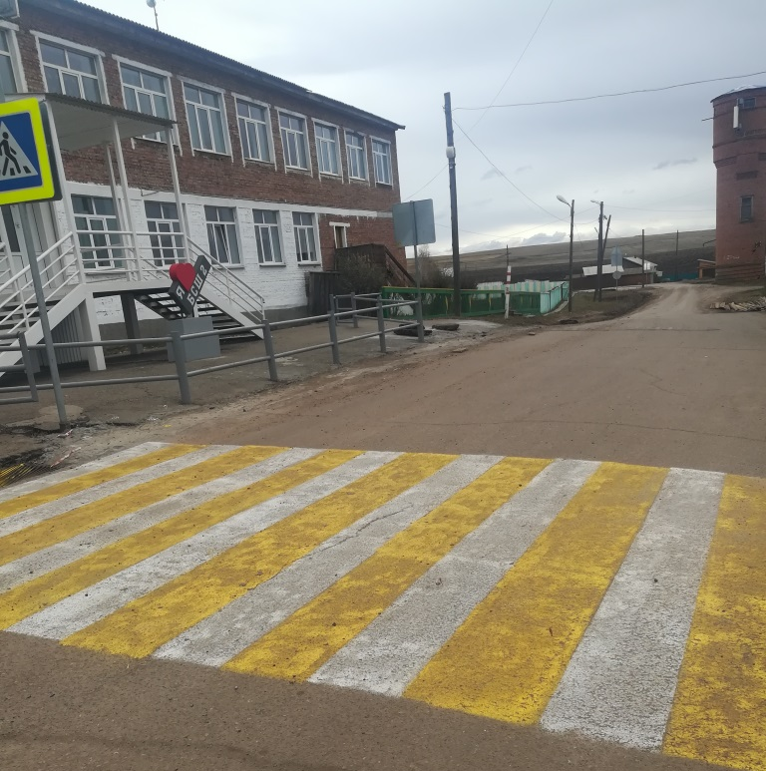
3.2. Проведение ремонта автомобильных дорог местного значения по улице Школьной(от пересечения улиц Карла Маркса и Школьная до пересечения улиц Российская и Школьная) – 191,5 тыс.руб.

Slide 28
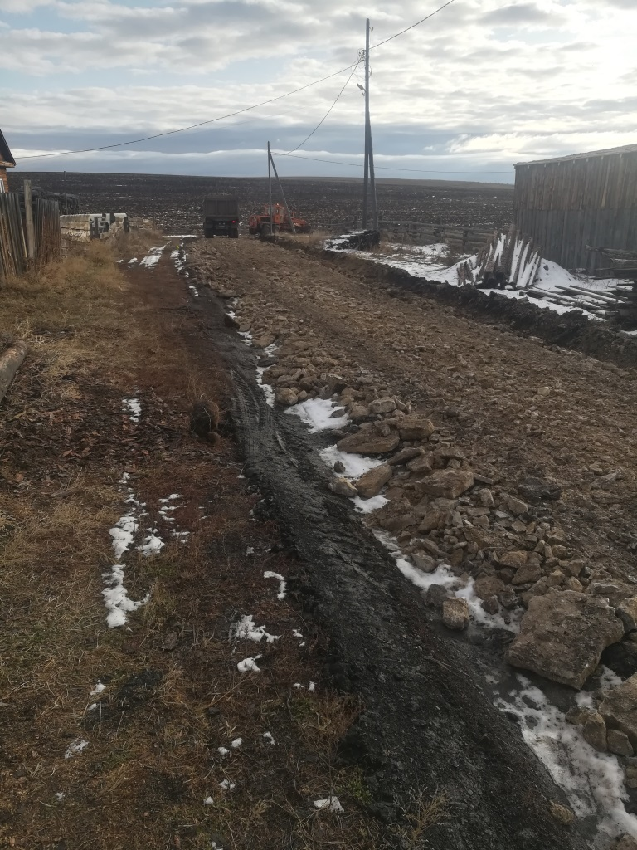
3.3. Проведение ремонта автомобильных дорог местного значения по переулку Луговому – 306,4 тыс.руб.

Slide 29
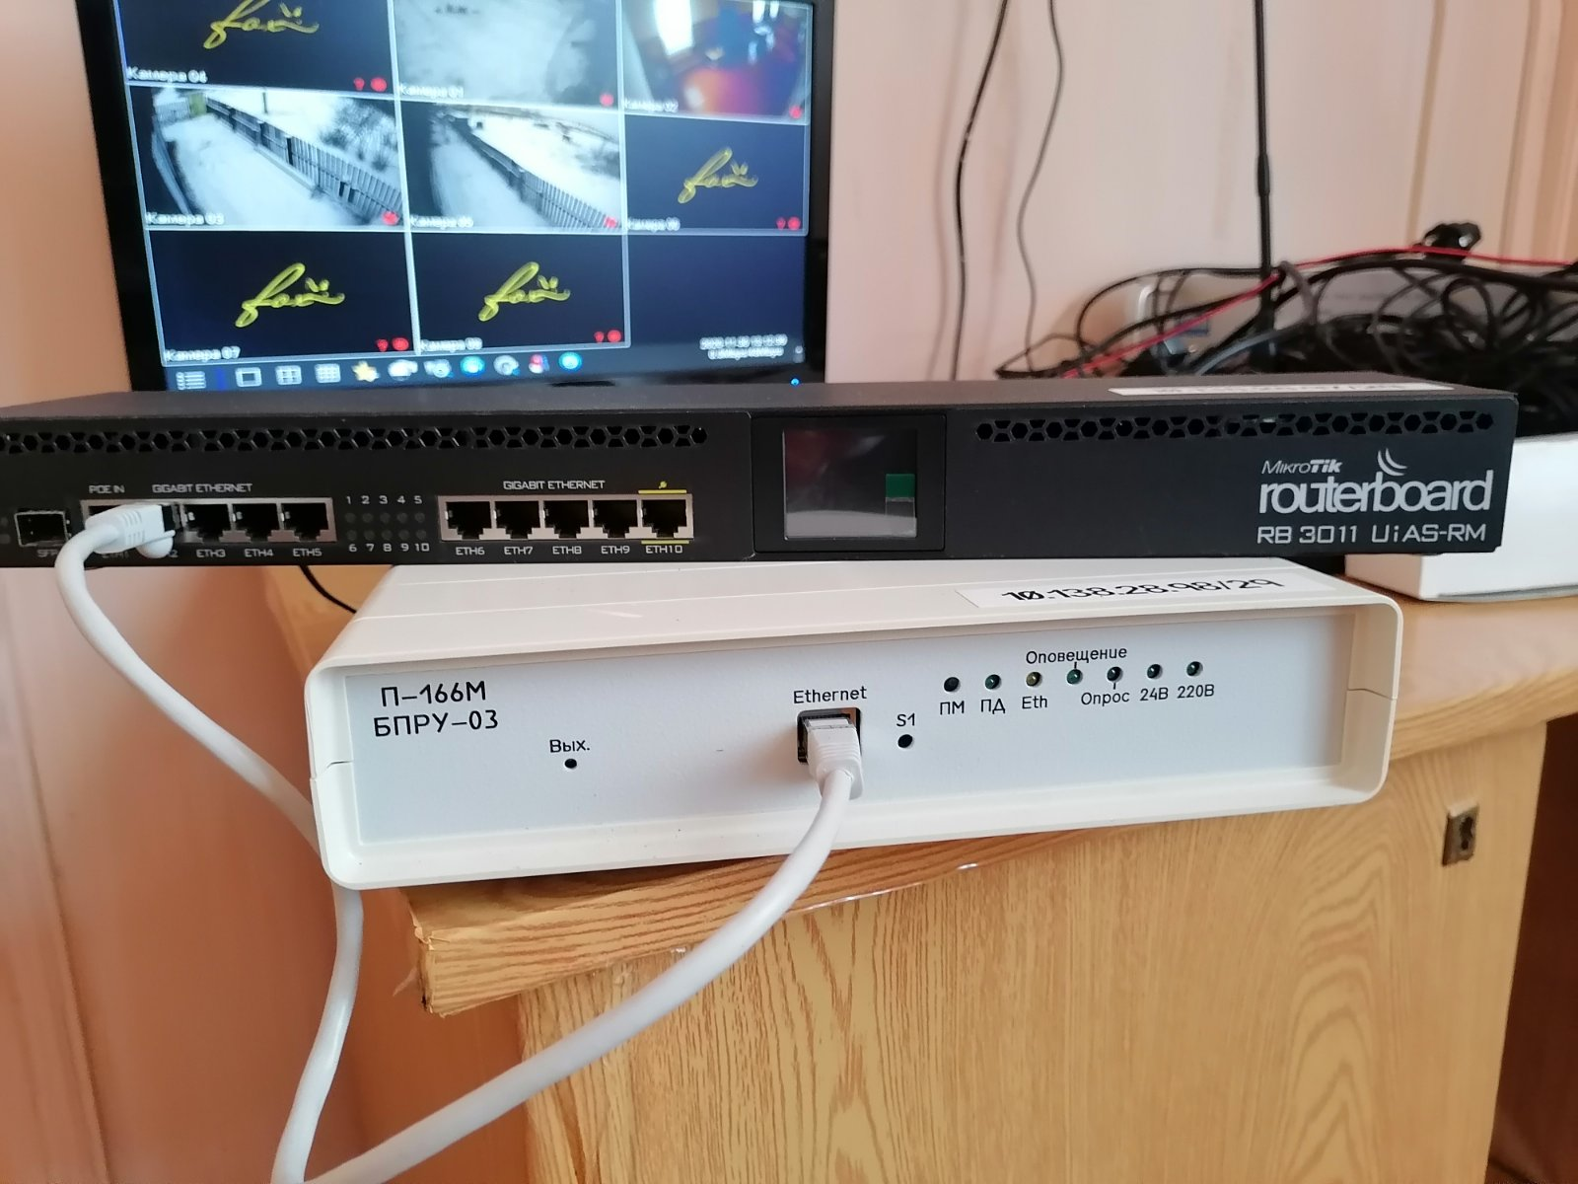
4. МО «Буреть» - 698,2 тыс. рублей
4.1. Приобретение оборудования системы оповещения и выполнение пусконаладочных работ на территории с.Буреть, ул. Центральная, 27 –
299,0 тыс.руб.

Slide 30
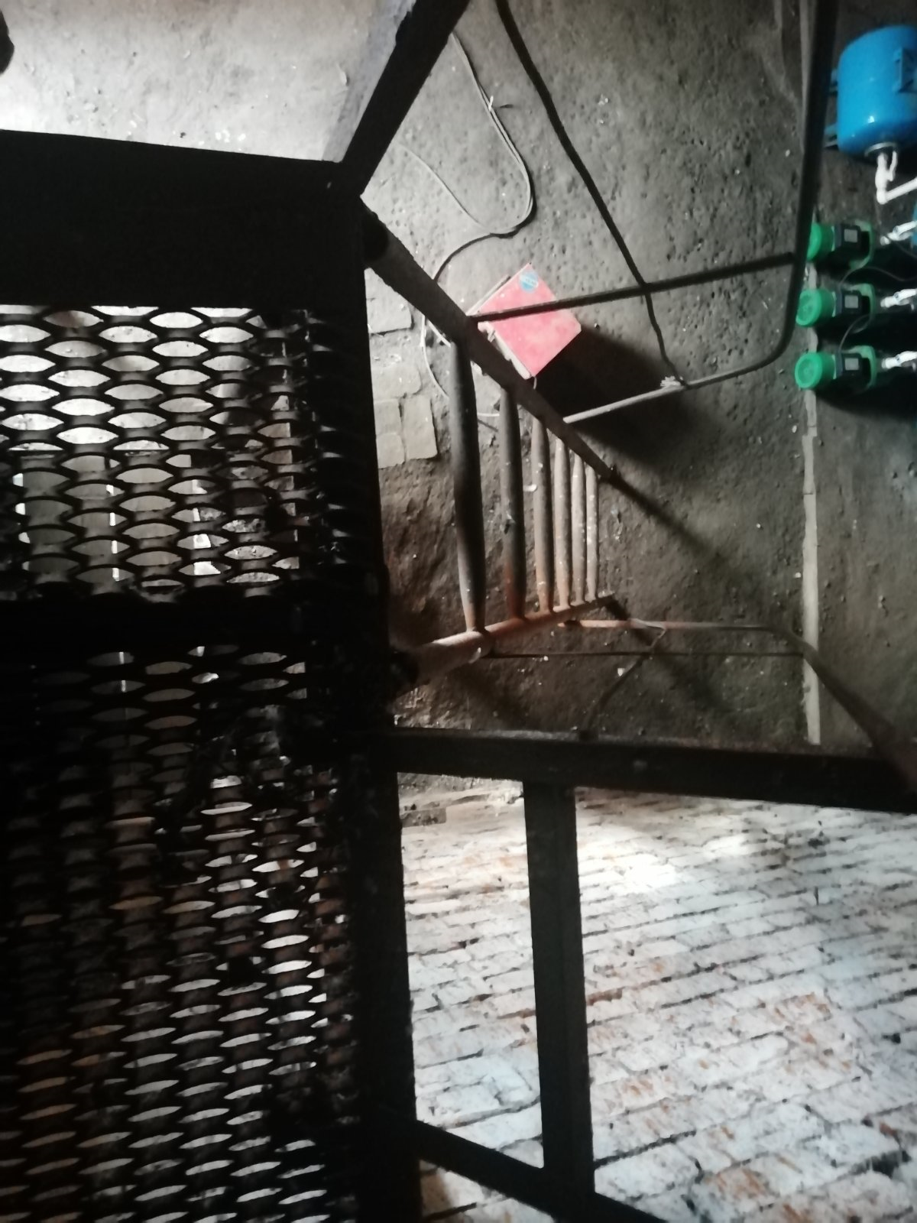
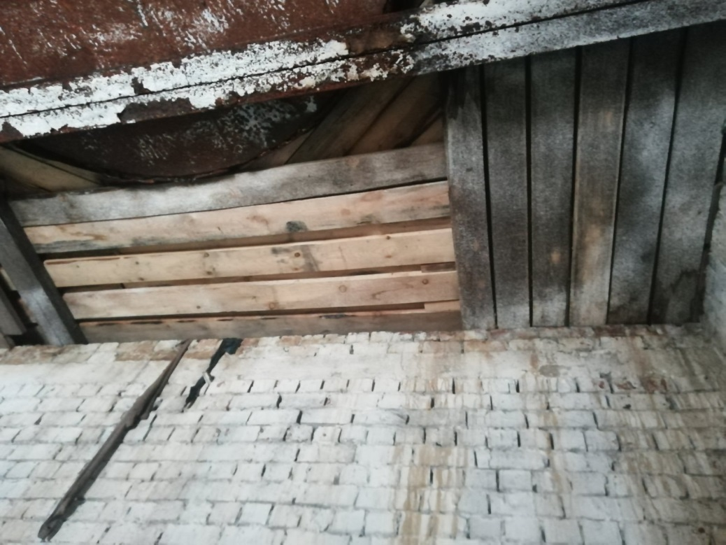
4.2. Организация проведения текущего ремонта водонапорной башни по ул. Депутатская с. Буреть – 146,3 тыс.руб.

Slide 31
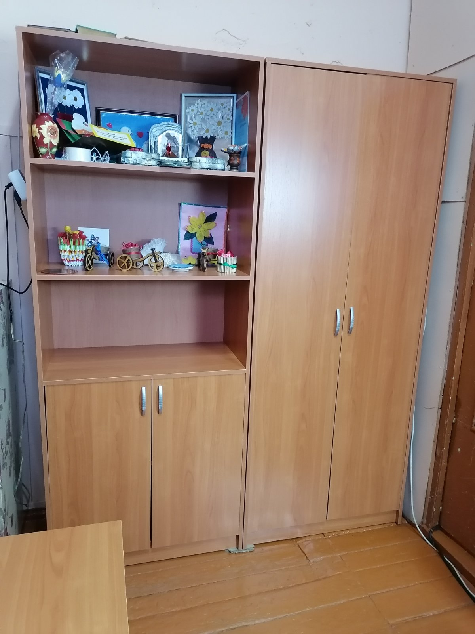
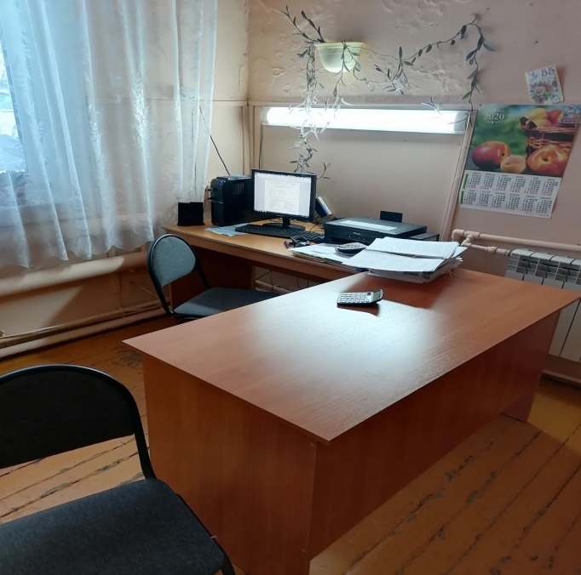
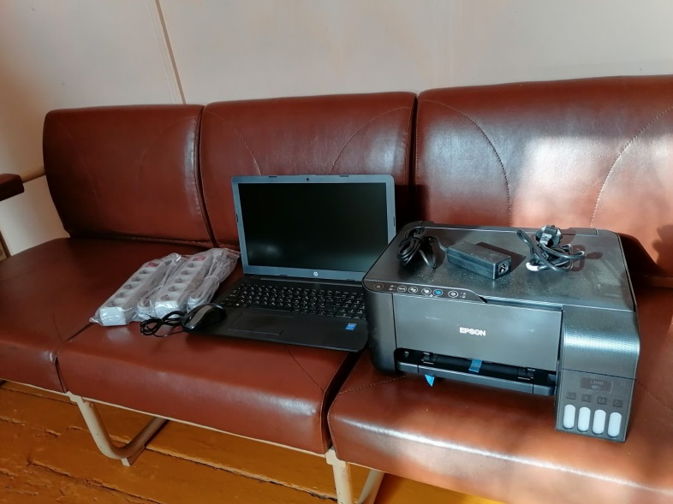
4.3. Приобретение мебели и оргтехники для МБУК «СКЦ Ангара» МО «Буреть» - 252,9 тыс. руб.

Slide 32
5. МО «Казачье» - 801,1 тыс.руб.
5.1. Приобретение уличного спортивного оборудования (тренажеры уличные, стол теннисный антивандальный, ворота футбольные в д. Логанова на ул. Трудовая,20; тренажеры уличные, стол теннисный, качели, карусель в с. Казачье на ул. Мира, 60 А) (Установка при трудовом участии местного населения) – 300,0 тыс.руб.

Slide 33
5.2. Приобретение и установка видеонаблюдения на детской площадке по ул. Мира, 60А, по ул. Лесная, 39А, около ДК по ул. Мира, 2. – 150,0 тыс.руб.

Slide 34
5.3. Приобретение спортивного оборудования для тренажерного зала по адресу с. Казачье, ул. Мира 2Б – 265,0 тыс.руб.

Slide 35
5.4. Приобретение пиломатериала для текущего ремонта ограждения кладбища в д. Логанова (Ремонт при трудовом участии местного населения) – 51,1 тыс.руб.

Slide 36
5.5. Приобретение труб для текущего ремонта водопровода в д. Крюкова по ул. Кузнецовская (Ремонт при трудовом участии местного населения) – 35,0 тыс.руб.

Slide 37
6. МО «Каменка» - 721, 9 тыс.руб.
6.1. Приобретение труб для прокладки летнего водопровода от водонапорной башни в д.Угольная ,ул.Полевая 5"А" по ул.Полевая, ул.Школьная, ул.Новая. (Монтаж водопровода при трудовом участии местного населения) – 106,9 тыс.руб.

Slide 38
6.2. Приобретение труб для прокладки летнего водопровода от водонапорной башни в д.Калашникова ,ул.Школьная 30 по ул.Клубная, ул.Школьная, ул.Средняя, ул.Новая. (Монтаж водопровода при трудовом участии местного населения) – 104,7 тыс.руб.

Slide 39
6.3. Поставка, монтаж водоочистительного оборудования на водонапорную башню с.Каменка, ул.Ленина 55"А" - 105,4 тыс.руб.

Slide 40
6.4. Поставка, монтаж водоочистительного оборудования на водонапорную башню с.Каменка, ул.Гагарина 1"А" - 105,4 тыс.руб.

Slide 41
6.5. Приобретение оборудования системы оповещения и выполнение пусконаладочных работ на территории с.Каменка по ул.Школьная, ул.Гагарина – 299,4 тыс.руб.

Slide 42
7. МО «Новая Ида» - 953,5 тыс.рублей
7.1. Поставка, монтаж водоочистительного оборудования на водонапорную башню в д. Хандагай ул. Комсомольская,18Б – 103,0 тыс.руб.

Slide 43
7.2. Поставка, монтаж водоочистительного оборудования на водонапорную башню в д. Булык, ул. Лесная,4 – 102,9 тыс.руб.

Slide 44
7.3. Бурение скважины в д. Усть-Тараса, ул. Молодежная,10Б – 78,7 тыс.руб.

Slide 45
7.4. Приобретение пиломатериалов для строительства водонапорной башни в д. Усть-Тараса, ул. Молодежная,10Б (строительство за счет средств местного бюджета) - 369,5 тыс.руб.

Slide 46
7.5. Приобретение оборудования для установки на водонапорную башню в д. Усть-Тараса, ул. Молодежная,10Б (установка при трудовом участии населения) – 299,4 тыс.руб.

Slide 47
8. МО «Олонки» - 1 476,4 тыс. рублей
8.1. Приобретение труб и прокладка летнего водопровода в с.Олонки от водонапорной башни на ул.Р.Хомколова от д.№2 до д.№36, от водонапорной башни ул.Депутатская от д.№6 до д.№23, от водонапорной башни на ул.Пушкина от д.№41 до д.№49, от водонапорной башни на ул. Нагорная от д.№1 до д.№20 с отводами – 721,0 тыс.руб.

Slide 48
8.2. Приобретение и установка систем оповещения населения о чрезвычайных ситуациях в с. Олонки – 515,0 тыс.руб.

Slide 49
8.3. Приобретение и установка мемориала участникам Великой Отечественной войны в д.Воробьевке – 299,4 тыс.руб.

Slide 50
9. МО «Серёдкино» - 597,0 тыс. рублей
9.1. Организация проведения текущего ремонта водонапорной башни в д. Мутинова ул. Молодежная д. 2 А – 597,0 тыс.руб.

Slide 51
10. МО «Тараса» - 897,2 тыс. рублей
10.1. Ремонт дома культуры д. Красная Буреть, ул.Мира, д.26. – 336,0 тыс.руб.

Slide 52
10.2. Приобретение, монтаж системы оповещения, населения о чрезвычайных ситуациях с.Тараса – 299,4 тыс.руб.

Slide 53
10.3. Ремонт дорог МО "Тараса" , ул.Гаражная , переулок Лесной – 194,0 тыс.руб.

Slide 54
10.4. Приобретение фонарей уличного освещения с.Тараса – 67,8 тыс.руб.

Slide 55
11. МО «Тихоновка» - 797,4 тыс. рублей
11.1. Благоустройство территории возле обелиска павшим воинам в годы Великой Отечественной войны по адресу :с.Тихоновка ул.Лермонтова уч.12Б – 677,8 тыс.руб.

Slide 56
11.2. Укладка дорожки к обелиску павшим воинам в годы Великой Отечественной войны по адресу: с.Тихоновка ул.Лермонтова уч.12Б – 119,6 тыс.руб.

Slide 57
12. МО «Укыр» - 664,4 тыс.руб.
12.1. Приобретение материалов для строительства водонапорной башни в д.Усть-Укыр, ул.Верхняя,1Б (строительство за счет местного бюджета) – 374,4
тыс.руб.

Slide 58
12.2. Приобретение прицепа специального тракторного для обеспечения противопожарных нужд – 290,0 тыс.руб.

Slide 59
13. МО «Хохорск» - 1 102,3 тыс.руб.
13.1. Текущий ремонт водонапорной башни, бурение скважины в с. Хохорск, ул. Ленина 47Г – 1 102,3 тыс.руб.

Slide 60
14. МО «Шаралдай» - 690,0 тыс. рублей
14.1. Приобретение полуприцепа тракторного для обеспечения первичных мер пожарной безопасности – 430,0 тыс. руб.

Slide 61
14.2. Приобретение спортивно-игрового оборудования для детской площадки расположенной по адресу с. Дундай, ул. Халун, уч.22 (установка силами трудового коллектива населения) - 245,0 тыс.руб.

Slide 62
14.3. Приобретение мотопомпы бензиновой для обеспечения первичных мер пожарной безопасности – 15,0 тыс.руб.

Slide 63
Спасибо за внимание!

